Slide 1

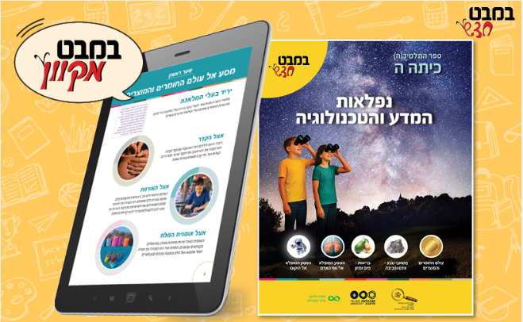
לומדים מדע וטכנולוגיה
כיתה ה
פעילות פתיחה לשנת הלימודים תשפ"ו
Notes:
הערה למורה: מטרת פעילות הפתיחה היא לעורר עניין וסקרנות ללמוד מדע וטכנולוגיה ולהפגיש את התלמידים עם נושאי הלימוד שילמדו בכיתה ה. מוצגות שתי פעילויות לבחירה שעוסקות בהתבוננות ובפליאה (האחת בתחום הטכנולוגיה, בנושא טכנולוגיות לחקר החלל והשנייה בתחום כדור הארץ בנושא התפרצות געשית ומשאבי כדור הארץ – סלעים וקרקעות). הפעילות השלישית עוסקת בהכרת נושאי הלימוד שבספר.

Slide 2
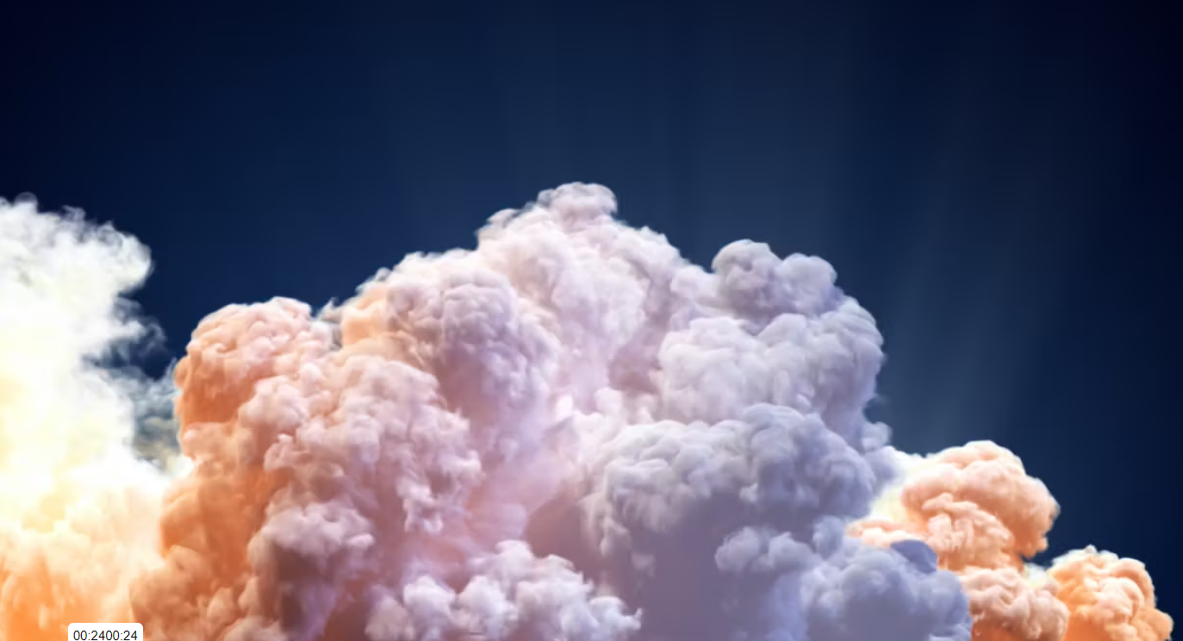
פעילות 1
צופים בסרטון
Notes:
למורה: מקרינים את הסרטון ומציגים לתלמידים את מטלת הצפייה: מה ראיתם? מה הרגשתם? ומה חשבתם? בסרטון רואים שיגור של מעבורת חלל. רואים את מכל הדלק ואת רקטות ההאצה. תמונה כזו מעוררת פליאה אודות העוצמה של הטכנולוגיה ותבונת האדם.

Slide 3

מה ראיתם?
מה הרגשתם?
על מה חשבתם?
Notes:
למורה: מבקשים מהתלמידים לדון בקבוצות על שלוש השאלות שמופיעות בשקופית (מה ראיתם?, מה הרגשתם?, מה חשבתם?). שאלות תיווך נוספות: מה מפתיע בסרטון?, מה עורר אצלכם את תחושת הפליאה (WOW)? בעזרת אילו מילים אנו מבטאים את רגש הפליאה? מטרת הסרטון היא להתפעל מתבונת האדם: יכולתו של האדם לפתור בעיות. במקרה זו הבעיה היא כיצד להסיע אנשים ומשאות לחלל?
פליאה: רגש, הדומה לתדהמה, שאנשים חווים כאשר הם עומדים אל מול דבר מה נדיר, בלתי צפוי. מילות פליאה: בָּל יְתֹאַר, יוֹצֵא דופן, כּוֹבֵשׁ את הלב, מַרְשים, עוצר נְשִׁימָה, קָסוּם, מַפְתִיעַ, מפליא, מדהים.
לאחר מכן משתפים את המחשבות והרגשות במליאה.

Slide 4
מתבוננים בתופעה
אוספים עובדות
Notes:
מידע למורה: מקרינים שוב את הסרטון ומבקשים מהתלמידים להתבונן היטב ולנסות לגלות פרטים נוספים שלא שמו לב אליהם בצפייה הראשונה. מבקשים מהתלמידים לתאר את התופעה בעזרת הסעיפים שמופיעים בשקופית הבאה.

Slide 5
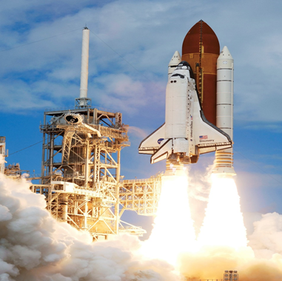
שיגור המעבורת חלל דסקברי
מתבוננים ומגלים
מבנה המעבורת
(גודל, צורה, חומר)
חלקים נלווים למעבורת
תפקיד המעבורת
אופן השיגור
מעבורת החלל דיסקברי מתוך ויקיפדיה נחלת הכלל
Notes:
למורה: מקרינים תמונת מעבורת החלל על המסך. מבקשים מהתלמידים להתבונן בתמונה בעזרת הסעיפים שמופיעים בשקופית הבאה. מומלץ לבצע את הפעילות בקבוצות. לאחר מכן, לשתף את העמיתים במליאה. כל מעבורת היא מערכת הניתנת לשימוש חוזר המורכבת משלושה חלקים מרכזיים: המעבורת, מכל דלק נתיק, ורקטות ההאצה. חשוב לציין ולהסביר שהמעבורת ניתנת לשימוש חוזר.

Slide 6
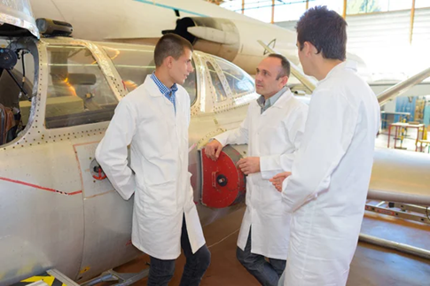
מעבורת החלל כפתרון טכנולוגי
מעבורת החלל היא דוגמה לפתרון טכנולוגי.
בעזרת ידע מדעי וידע הנדסי מהנדסים בנו את המעבורת.
המעבורת היא פתרון טכנולוגי לשינוע אנשים ומשא לחלל.

Slide 7
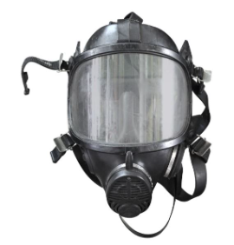
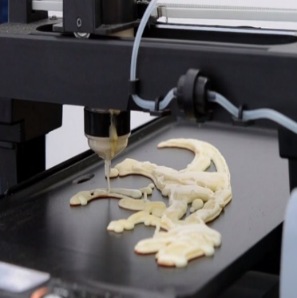
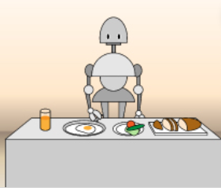
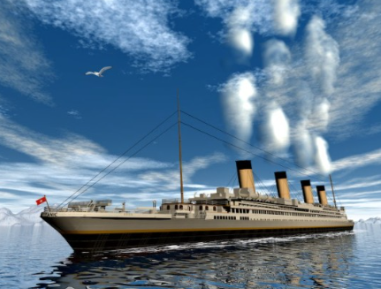
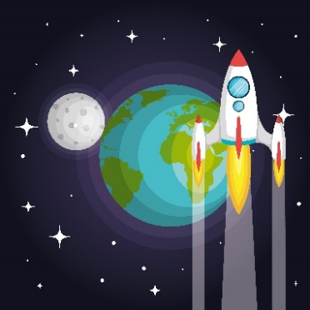
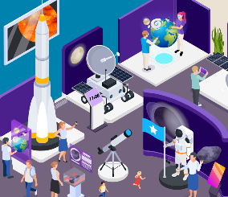
בני האדם עושים טכנולוגיה
מטלת צפיה
התמונות נלקחו מתוך משימות דיגיטליות שבאתר המקוון.
Notes:
למורה: מטלת צפיה: מציגים לתלמידים את התמונות ומבקשים לבחור תמונה אחת מהם להשיב על השאלות: אילו מוצרים אנו רואים בתמונות? איך היו נראו החיים שלנו ללא מוצרים אלה? מבקשים מהתלמידים להביא דוגמאות נוספות של מוצרים טכנולוגיים שהם מכירים.

Slide 8
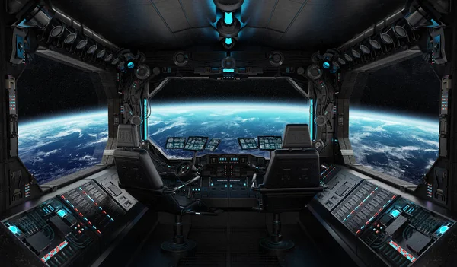
מתבוננים על החשיבה
מה היה מסקרן? מה היה מעניין?
איך לומדים על פתרון טכנולוגי קיים?
התבוננו על המעבורת, זהינו בה חלקים, זיהנו חלקים נלווים – פעלנו כמו מהנדסים שחוקרים מוצרים.
חדר הפיקוד של המעבורת. בחזית רואים את כדור הארץ

Slide 9
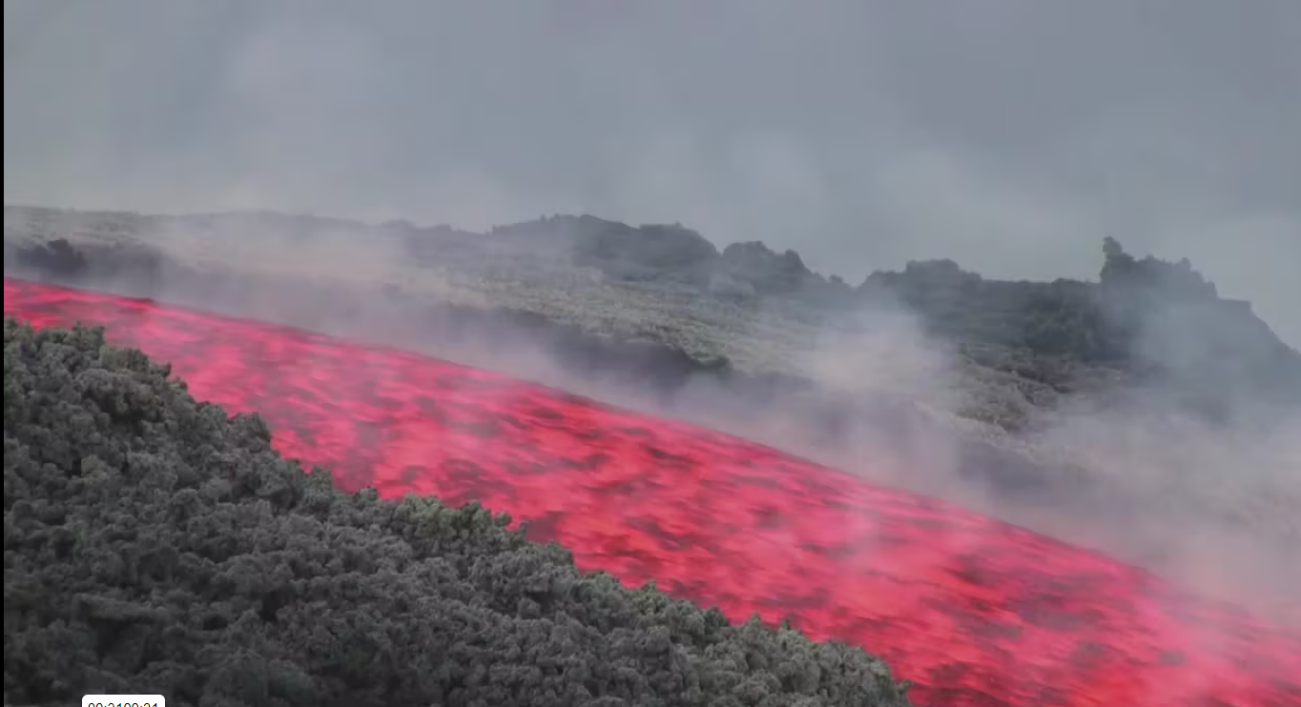
פעילות 2
צופים בסרטון
Notes:
מקרינים את הסרטון ומציגים לתלמידים את מטלת הצפייה שבשקופית הבאה: מה רואים?, מה מרגישים? ומה חושבים?

Slide 10

מה ראיתם?
מה הרגשתם?
על מה חשבתם?
Notes:
למורה: מבקשים מהתלמידים לדון בקבוצות על שלוש השאלות שמופיעות בשקופית (מה ראיתם? , מה הרגשתם?, מה חשבתם?). שאלות תיווך נוספות: מה מפתיע בסרטון?, מה עורר אצלכם את תחושת הפליאה (WOW)? בעזרת אילו מילים אנו מבטאים את רגש הפליאה? הסרטון הזה מציג פליאה מתופעת טבע – התפרצות של הר געש.
בהתפרצות געשית מהפתח של הר הגעש (הלוע) פורצים החוצה אפר וגזים. מן הלוע קולח חומר מותך (נוזלי) לוהט בעל טמפרטורה גבוהה מאוד. לחומר המותך הלוהט קוראים לָבָה. הלבה זורמת מטה במורד ההר, מתקררת ומתמצקת לסלעי בזלת. סלעי בזלת בונים את המסלע בגליל ברמת הגולן בכרמל ובמכתש רמון. באזורים אלה הייתה פעילות געשית רבה ולכן מרובים בה סלעי הבזלת. השנה נלמד על סוגי סלעים ביניהם נלמד על סלע הבזלת.

Slide 11
מתבוננים שוב בתופעה
Notes:
למורה: מזמינים את התלמידים לצפות שוב בסרטון, להתבונן בתופעה ולחשוב על שאלות שהיו רוצים לשאול בעקבות הצפייה.

Slide 12
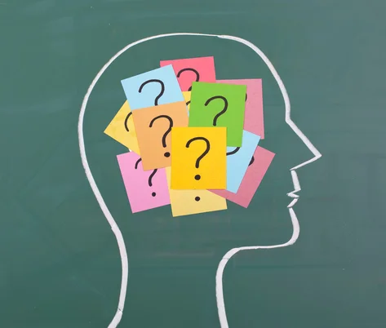
מנסחים שאלות
למה?
מה?
איךְ?
כיצד?
היכן?
מתי?
מהי ההשפעה?
מה הקשר?
מהו ההסבר?
Notes:
למורה: מזמינים את לשאול שאלות על התופעה בעזרת מילות השאלה ולאחר מכן לשתף במליאה. מומלץ לבצע את הפעילות בקבוצות.

Slide 13
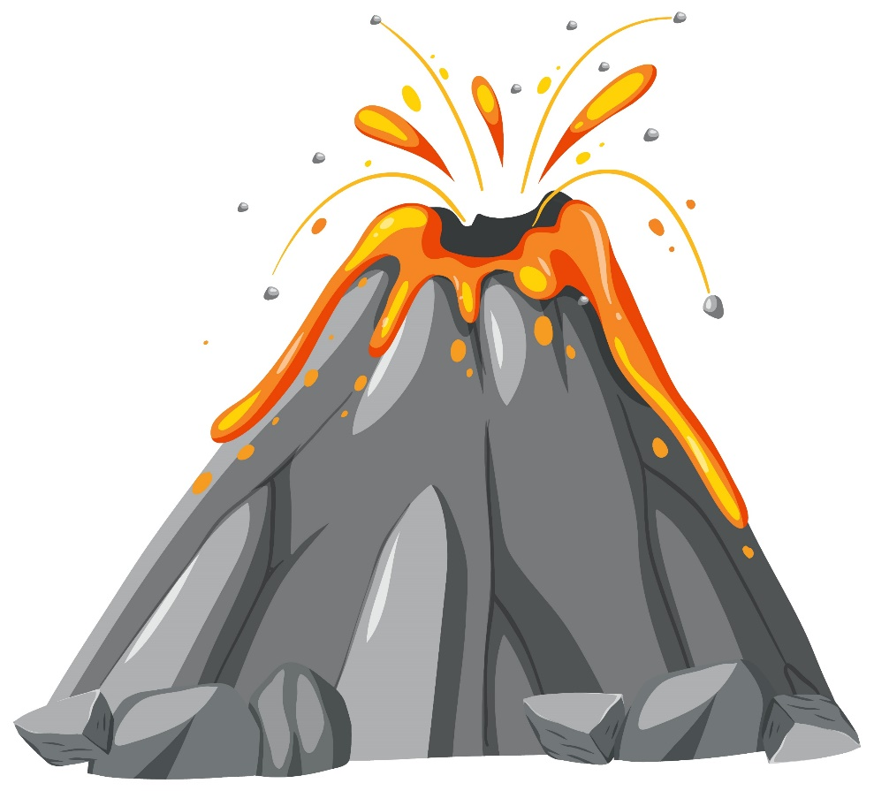
מכינים מודל של התפרצות הר געש
שמים בבקבוק 2 כפות סודה לשתייה.
מוסיפים לבקבוק 2 טיפות צבע מאכל אדום ומערבבים.
מוסיפים לבקבוק סבון כלים נוזלי ומערבבים.
מוזגים 1/3 כוס חומץ לבקבוק.
בטיחות!
ניסוי זה ייעשה בהדגמת המורה בלבד
Notes:
למורה: את הדגם של הר געש מתפרץ עורכים בהדגמה. העיקרון מבוסס על תגובה בין הסודה לשתייה והחומץ. כתוצאה מהתגובה נפלט הגז פחמן דו-חמצני. הגז שנפלט מקציף את סבון הכלים וכל התמיסה זורמת החוצה. הבקבוק מדמה את ה"צינור" בהר שדרכו עוברים הגזים והחומרים המגמתיים המותכים. פתח הבקבוק מדמה את הלוע. הנוזל המוקצף שזורם החוצה מדמה את הלבה שנשפכת.
ציוד וחומרים: בקבוק עם פתח צר (כמו בקבוק יין), כפית, 1/3כוס חומץ, 2 כפות אבקת סודה לשתייה, כפית סבון נוזלי, חצי כוס מים, 2 טיפות צבע מאכל או מעט צבע גואש, מגש.

Slide 14
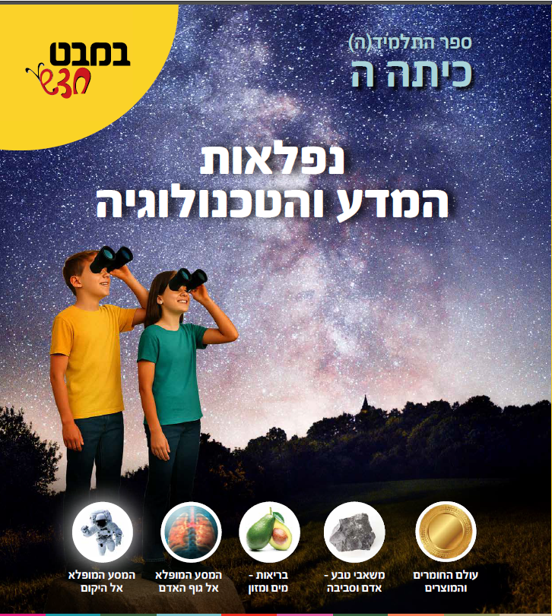
פעילות 3
מה נלמד השנה?
Notes:
למורה: מציגים לתלמידים את נושאי הלימוד המרכזים (מופיעים בכריכת הספר)

Slide 15
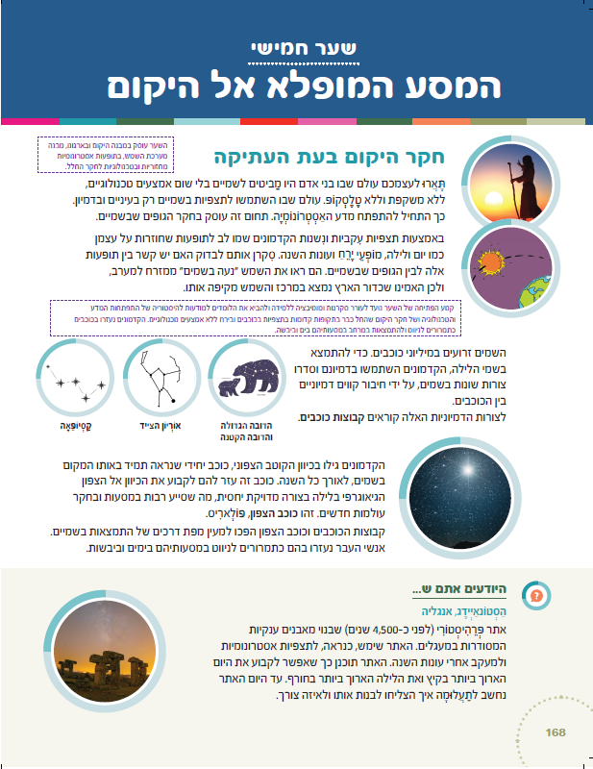
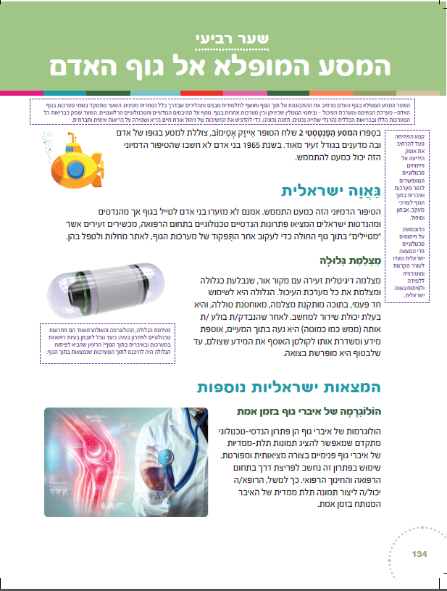
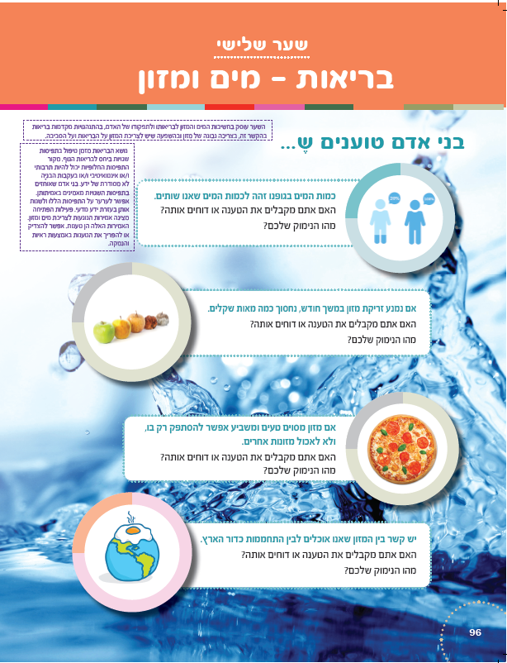
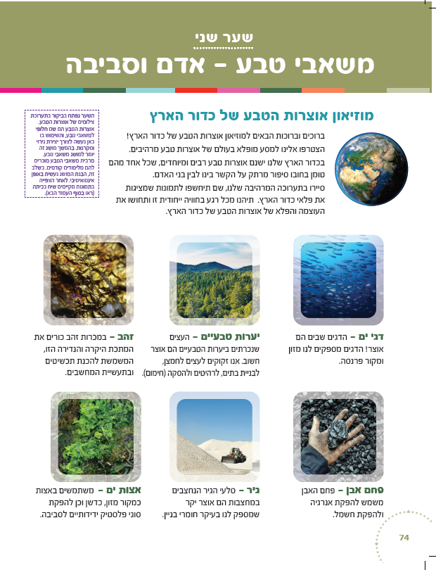
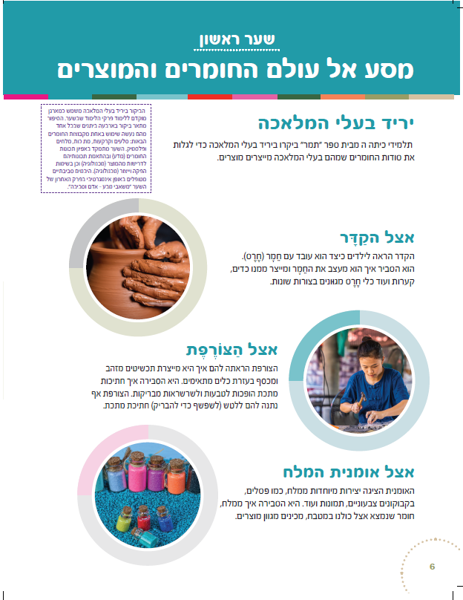
מה בספר?
Notes:
למורה: מבקשים מהתלמידים לדפדף ולעיין בספר ולגלות בהן דברים מעניינים ומסקרנים. אפשר גם לכוון לנושאים חדשים שאינם מוכרים להם. אפשר לחלק את הכיתה לארבע קבוצות. כל קבוצה תתמקד באחד השערים. לאחר מכן, משתפים במליאה.

Slide 16
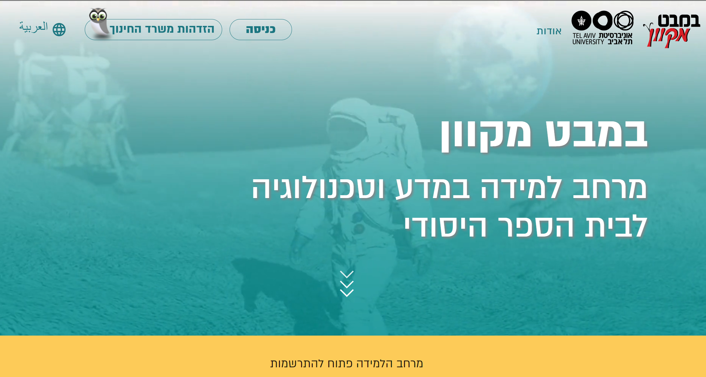
אתר במבט מקוון
Notes:
למורה: במבט מקוון הוא מרחב למידה היברידי, חדשני ועשיר להוראת מדע וטכנולוגיה בכיתות א-ו. במרחב הלמידה ספרים דיגיטליים בתקן מתקדם של סדרת הלימוד "במבט חדש" ויחידות תוכן דיגיטליות.

Slide 17
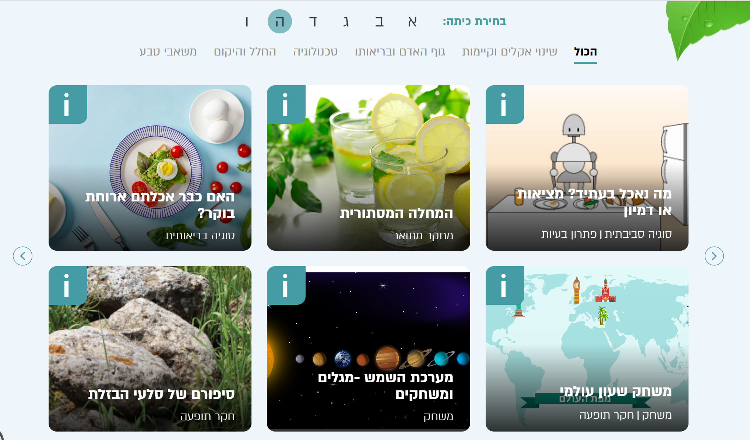
יחידת תוכן דיגיטלית
דוגמאות
Notes:
למורה: יחידות התוכן כוללות משימות לימודיות אינטראקטיביות המיועדות להבניית תשתית מושגית מעמיקה במדע ובטכנולוגיה, מיומנויות חשיבה מסדר גבוה, תהליכי חקר ופתרון בעיות וערכים. למשימות נלווית מערכת לניהול הלמידה.

Slide 18
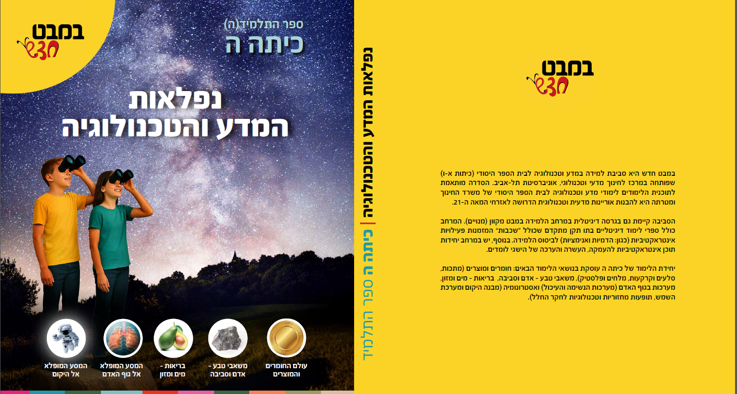
תָּם וְלֹא נִשְלַם

